Slide 1
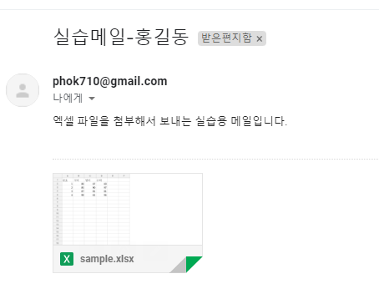
실습 1
문제1 : excel파일을 첨부해서 “phok710@gmail.com”으로 메일을 보내 보세요
선착순 3명에게 축하 메세지를 보내 드립니다.
제목:실습메일-보내는 사람 이름
만약 보내는 사람이 “홍길동”이면 제목은 “실습메일-홍길동“으로 합니다.
본문 : 엑셀 파일을 첨부해서 보내는 실습용 메일입니다.
MIME Type은 구글검색해서 알아 봅니다.
실행결과 예시

Slide 2
실습 1-정답
import smtplib
from account import*
from email.message import EmailMessage
msg=EmailMessage()
msg["Subject"]="실습메일-홍길동"
msg["From"]=EMAIL_ADDRESS
msg["To"]="phok710@gmail.com"
msg.set_content("엑셀 파일을 첨부해서 보내는 실습용 메일입니다.")
with open("sample.xlsx","rb") as f:#엑셀파일 이름은 자신이 가지고 있는 파일 이름으로 합니다.
msg.add_attachment(f.read(),maintype="application",subtype="octet-stream",filename=f.name)
#type는 mime type전체목록으로 검색
with smtplib.SMTP("smtp.gmail.com",587) as smtp:
smtp.ehlo()
smtp.starttls()
smtp.login(EMAIL_ADDRESS, EMAIL_PASSWORD)
smtp.send_message(msg)

Slide 3
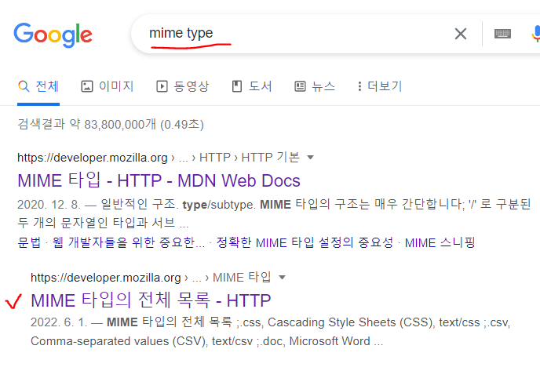
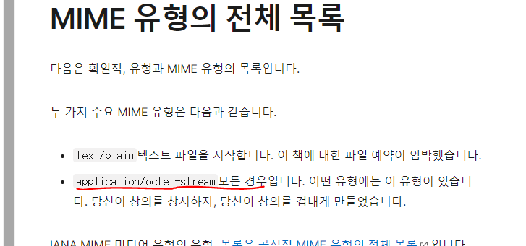
Mine type 검색

Slide 4
실행 결과 예시

